Slide 1

第四节 区间估计
置信区间定义
置信区间的求法
单侧置信区间
小结

Slide 2
引言
前面，我们讨论了参数点估计. 它是用样本算得的一个值去估计未知参数. 但是，点估计值仅仅
是未知参数的一个近似值，它没有反映出这个近似值的误差范围，使用起来把握不大. 区间估计正好弥补了点估计的这个缺陷 .

Slide 3
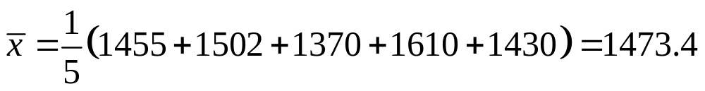
引例 设某厂生产的灯泡使用寿命X~N（μ，100²），现
随机抽取5只，测量其寿命如下：1455，1502，1370，
1610，1430，则该厂灯泡的平均使用寿命的点估计值为
可以认为该种灯泡的使用寿命在1473.4个单位时间左右。
但范围有多大呢？又有多大的可能性在这“左右”呢？
因此我们自然希望能确定一个区间，使我们能以比较高的可靠程度相信它包含真参数值.
——区间估计

Slide 4

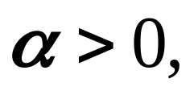

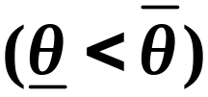
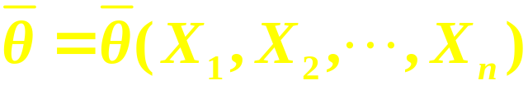
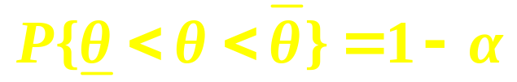
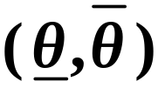
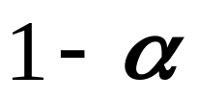


一、 置信区间定义
设 是 一个待估参数，给定
若由样本
X₁,X₂,…X_{n}确定的两个统计量
满足
则称区间 是 的置信水平（置信度 )为
的置信区间.
和 分别称为置信下限和置信上限.

Slide 5
可见，
对参数 作区间估计，就是要设法找出两个
只依赖于样本的界限(构造统计量).
一旦有了样本，就把 估计在区间 内 .
这里有两个要求:

Slide 6


1. 要求 以很大的可能被包含在区间
内，就是说，概率 要尽可能大 .
即要求估计尽量可靠.
2. 估计的精度要尽可能的高. 如要求区间长度
尽可能短，或能体现该要求的其它准则.
可靠度与精度是一对矛盾，一般是
在保证可靠度的条件下尽可能提高
精度.

Slide 7

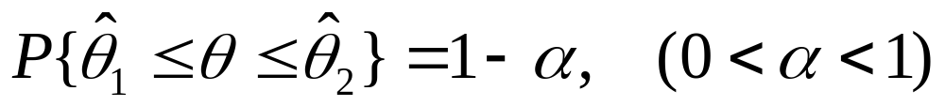

二点说明
2、不同的置信水平，参数θ的置信区间不同。
通常，采用95%的置信度，有时也取99%或90%

Slide 8
二、置信区间的求法
求置信区间的一般步骤如下:
1. 明确问题, 是求什么参数的置信区间?
置信水平 是多少?
2. 寻找参数 的一个良好的点估计
T(X₁,X₂,…X_{n})
3. 寻找一个待估参数 和估计量 T 的函数
U(T, ),且其分布为已知.

Slide 9


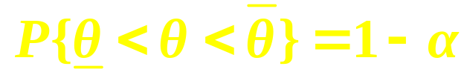
4. 对于给定的置信水平 ，根据U(T, )的分布，确定常数a, b，使得
P(a <U(T, )<b) =
5. 对“a<U(T, )<b”作等价变形,得到如下形式:
即
于是 就是 的100( )％的置信区间.

Slide 10
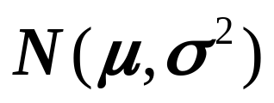




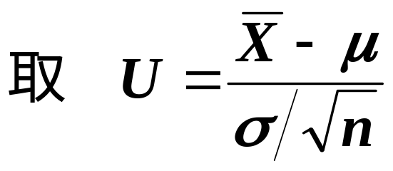
例1 设X₁,…X_{n}是取自 的样本，
求参数 的置信度为 的置信区间.
解
选 的点估计为 ,
明确问题,是求什么
参数的置信区间?
置信水平是多少？
~ N(0, 1)
寻找一个待估参数和
统计量的函数 ，要求
其分布为已知.
寻找未知参
数的一个良
好估计.
有了分布，就可以求出
U取值于任意区间的概率.

Slide 11
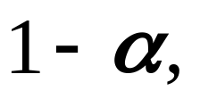
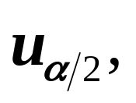
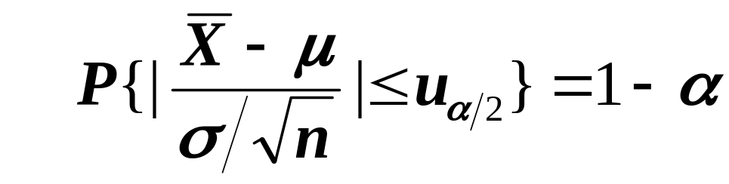
对于给定的置信水平, 根据U的分布，确定一
个区间, 使得U取值于该区间的概率为置信水平.
对给定的置信水平
为什么
这样取？
查正态分布表得
使

Slide 12
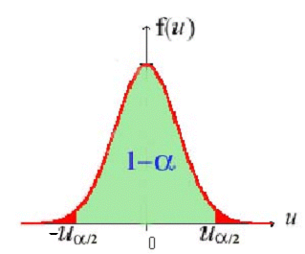
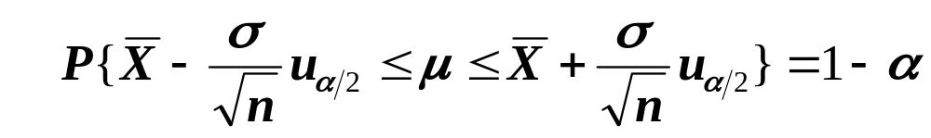
对给定的置信水平
查正态分布表得
使
从中解得

Slide 13
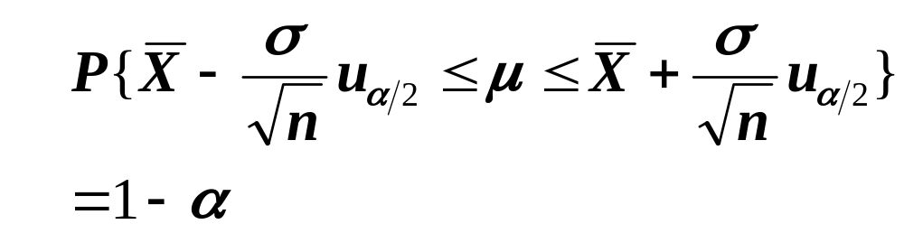
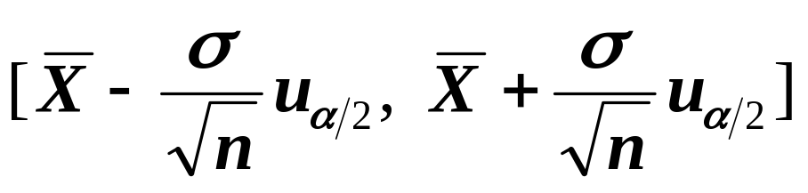
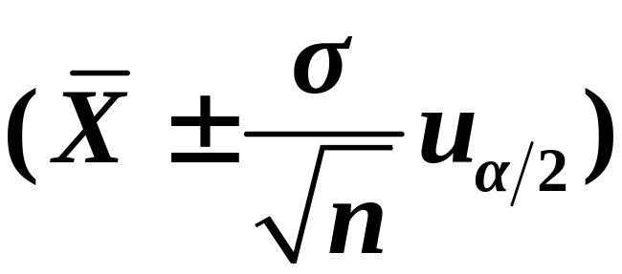
于是所求 的 置信区间为
也可简记为

Slide 14
从例1解题的过程
可见，确定区间估计很关键的是要寻找一个
待估参数 和估计量T 的函数U(T, ), 且U(T, )
的分布为已知, 不依赖于任何未知参数 .
而这与总体分布有关，所以，总体分布的形式是
否已知，是怎样的类型，至关重要.

Slide 15
下节主要内容：
正态总体均值和方差的区间估计

Slide 16
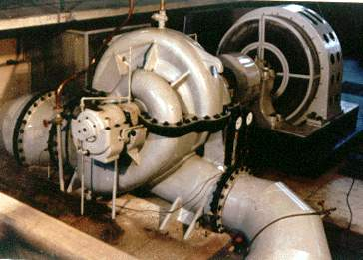
三、单侧置信区间
上述置信区间中置信限都是双侧的，但对于有些实际问题，人们关心的只是参数在一个方向的界限.
例如对于设备、元件的使用寿命来说，平均寿命过长没什么问题，过短就有问题了.
这时, 可将置信上限取为+∞ ，而只着眼于置信下限 ，这样求得的置信区间叫单侧置信区间.

Slide 17



于是引入单侧置信区间和置信限的定义：
定义
设 是 一个待估参数，给定
若由样本X₁,X₂,…X_{n}确定的统计量
对于任意 ,
满足
则称区间 是 的置信水平为 的单侧置
信区间.
称为 的置信水平为 的单侧置信
下限.

Slide 18

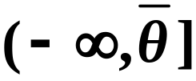
若由样本X₁,X₂,…X_{n}确定的统计量
对于任意 ,
满足
则称区间 是 的置信水平为 的单侧置
信区间.
称为 的置信水平为 的单侧置信
上限.

Slide 19

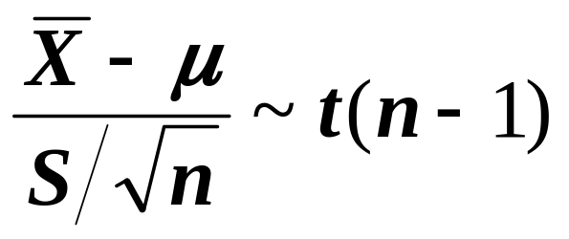
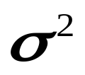
例2 从一批灯泡中随机抽取5只作寿命试验，测得寿命X（单位：小时）如下：
1050，1100，1120，1250，1280
设灯泡寿命服从正态分布. 求灯泡寿命均值 的置信水平为0.95的单侧置信下限.
解 的点估计取为样本均值 ,
方差 未知

Slide 20
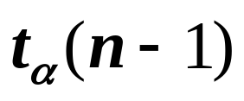
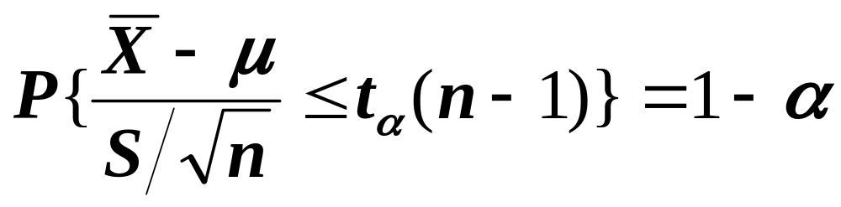
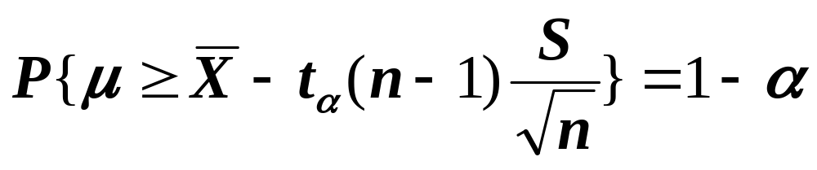
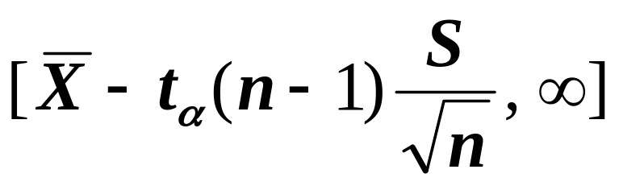
对给定的置信水平 ，确定分位点
使
即
于是得到 的置信水平为 的单侧置信区间为

Slide 21
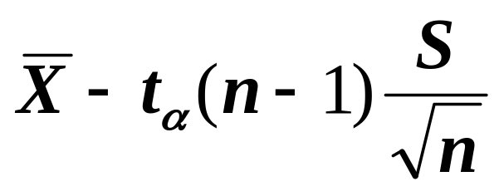
即
的置信水平为 的单侧置信下限为
将样本值代入得
的置信水平为0.95的单侧置信下限是
1065小时

Slide 22
三、小结
这一讲，我们介绍了区间估计.
同学们可通过练习，掌握各种求未知参数的 置信区间的具体方法.

